Slide 1

7 INCONTRO
PUBLIC SPEAKING

Slide 2
DI COSA PARLEREMO OGGI?
SEDERSI:
INTORNO A
UN TAVOLO
2. DISCORSO
CONVINCENTE:
I 6 PRINCIPI DELLA
PERSUASIONE
3. GLI INTERCALARI
NEL DISCORSO:
COME
GESTIRLI

Slide 3

1. IL POSTO INTORNO AL TAVOLO
Il posto in cui ci sediamo può essere usato per indurre gli altri a collaborare
per dedurre l’atteggiamento dell’interlocutore nei nostri confronti

Slide 4
ESEMPI DI POSIZIONI INTORNO AL TAVOLO
Posizione d’angolo
conversazione
amichevole,
informale
Posizione di
collaborazione e rapporto paritario
A
B2
B1
Posizione
competitiva/
difensiva
mette le distanze
Posizione
indipendente
stare per conto proprio
B3
B4

Slide 5
Crea un’atmosfera rilassata e informale;
si usa per convincere l’interlocutore
Tutti siedono sia nella posizione competitiva
sia in quella d’angolo

Slide 6
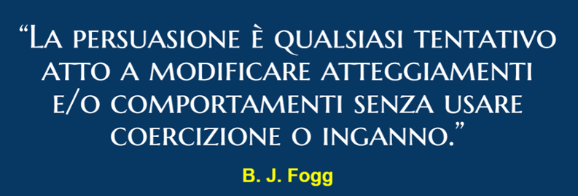
2.
LA
P
E
R
S
U
A
S
I
O
N
E
"LA PERSUASIONE È L’ABILITÀ CHE ABBIAMO
DI AVVICINARE QUALCUNO
ALLA NOSTRA VISIONE DELLE COSE".
R. Cialdini

Slide 7

COERENZA
AUTORITÀ
SIMPATIA
I 6 PRINCIPI
DELLA PERSUASIONE
SCARSITÀ
RECIPROCITÀ
RIPROVA SOCIALE

Slide 8


COERENZA
SIMPATIA
con quello che abbiamo detto e fatto prima
seguiamo di più
chi ci è più simpatico
…ho voluto proseguire l'argomento così come lo avevo iniziato
…la ringrazio e ho piacere di essere
qui con voi

Slide 9
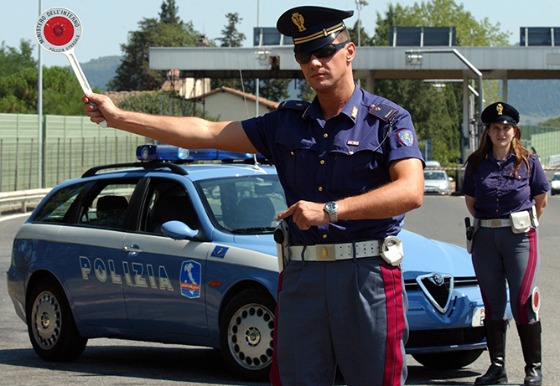

AUTORITÀ
RECIPROCITÀ
Seguiamo di più una persona autorevole
in un dato campo
Ci sentiamo obbligati a ricambiare un favore ricevuto
…ho supportato quanto dicevo con note ricerche dello psicologo/scienziato
La ringrazio di quanto
dice perché
ci si arricchisce a vicenda

Slide 10

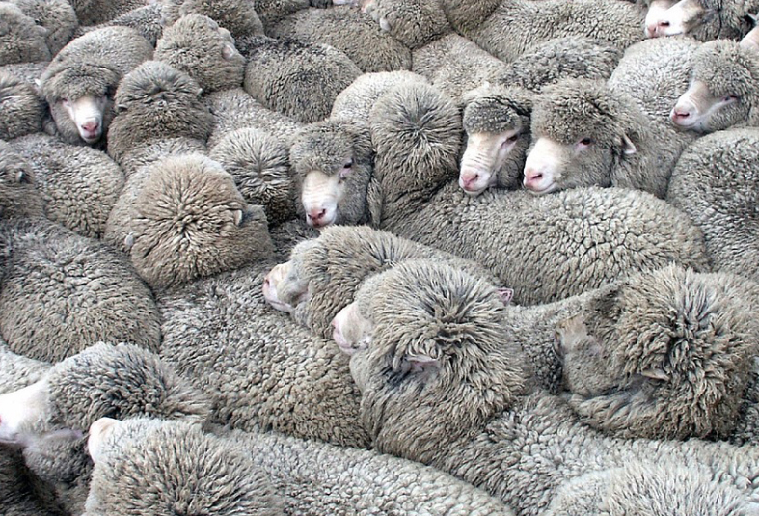
SCARSITÀ
RIPROVA SOCIALE
Diamo più valore
a cose poco disponibili
Seguiamo la massa in
caso di dubbio
Molti hanno messo in pratica quanto vi abbiamo presentato, con buoni risultati
Quanto vi diciamo non si trova facilmente in giro

Slide 11

UHM… EHM... AHM…
COME GESTIRE GLI INTERCALARI
1.
Conta e prendi
consapevolezza di quanti
intercalari usi
2. Sostituiscili
con
le pause
3.
Vai avanti e
spiegati meglio nella
frase successiva

Slide 12
RIEPILOGO
SEDERSI
INTORNO A
UN TAVOLO
2. DISCORSO
CONVINCENTE:
I 6 PRINCIPI DELLA
PERSUASIONE
3. GLI INTERCALARI
NEL DISCORSO:
COME
GESTIRLI

Slide 13

ESERCIZIO PER CASA
Usa i 6 principi della persuasione,
uno per volta,
solo per l’inizio di un tuo discorso

Slide 14

Ogni «verità»
per essere creduta
necessita
di essere trasmessa
in maniera persuasiva
(Giorgio Nardone)

